Slide 1
2023_07_31 ~ 2023_08_17
머신러닝을 활용한
스타트업 매출 예측
분석할 것이5
팀장
팀원
이승헌
강동훈
김남희
박우선
박희빈

Slide 2
분석할 것이5
목차
01
시장현황 및 문제점
02
기획 의도
03
머신러닝 파이프라인
머신러닝을 활용한 스타트업 매출 예측

Slide 3

01
시장현황 및 문제점
출처 : 한국창업생태계 경쟁력 제고 국제비교연구, 아산나눔재단, 2021
63.7%
31.2%
분석할 것이5
머신러닝을 활용한 스타트업 매출 예측

Slide 4
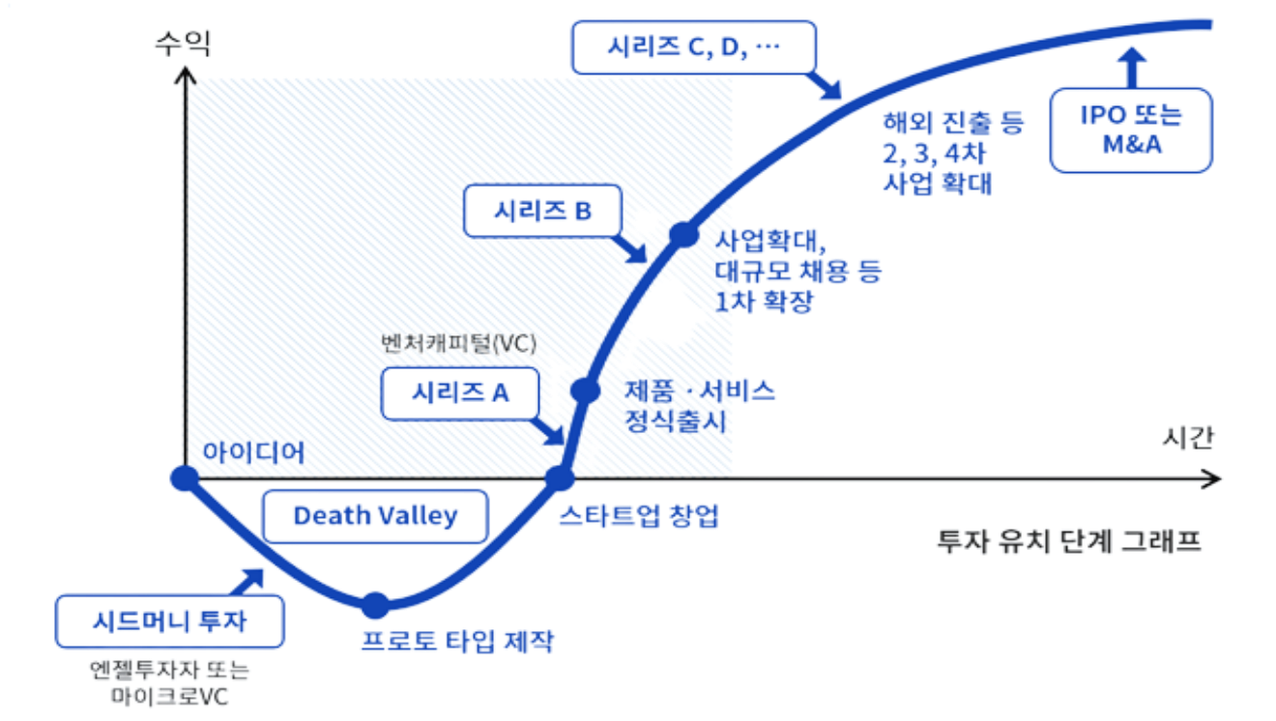
01
시장현황 및 문제점
투자라운드
seed
series A
series B
series C
IPO, M&A
분석할 것이5
머신러닝을 활용한 스타트업 매출 예측

Slide 5







01
시장현황 및 문제점
구직자
투자사
스타트업 CEO
고용 불안정성
구직 시 우선순위에 대한 기준이 모호함
어떤 회사가 성공할 지 알 수 없음
투자회수에 대한
불확실성이 큼
경영의 방향성을
잡기 어려움
분석할 것이5
머신러닝을 활용한 스타트업 매출 예측

Slide 6






02
기획 의도
목표
가설
활용방안
자본금이 많을수록
연매출이 높아질 것이다.
< 구직자 >
입사할 스타트업 선택 시 참고 가능
스타트업의 생존과 직접적으로 연관된
매출을 예측한다.
누적투자유치금액이 많을수록 연매출이
높을 것이다.
< 투자사 >
투자할 스타트업 선정 시
객관적인 의사결정에 도움
매출과 상관관계가
높은 변수는
투자 라운드 별로
다를 것이다.
< 스타트업 CEO >
주요 지표로 활용 가능
분석할 것이5
머신러닝을 활용한 스타트업 매출 예측

Slide 7









03
머신러닝 파이프라인
1) 데이터 수집&분석
혁신의숲
데이터이해
데이터전처리
구조파악
데이터시각화
중요변수 선택
중소기업현황정보시스템
데이터분석
가설설정
데이터수집
분석할 것이5
머신러닝을 활용한 스타트업 매출 예측

Slide 8
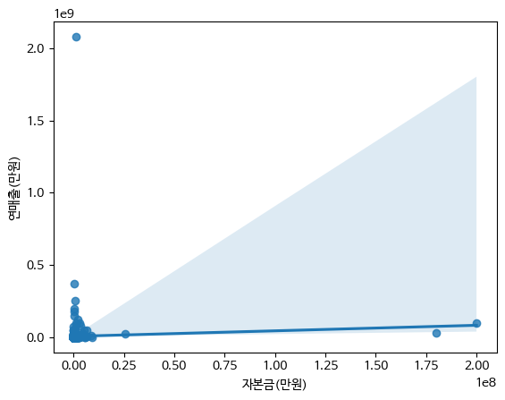
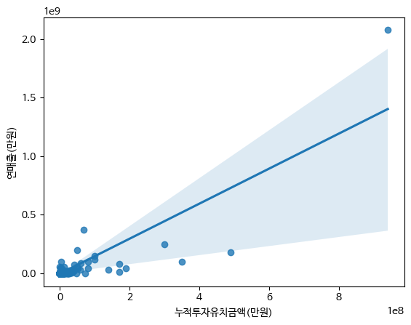
03
머신러닝 파이프라인
2) 주요 피쳐 선정
EDA
독립변수
연매출
자본금
고용인원
누적투자유치금액
투자유치횟수
서비스/제품수
설립일자(연차)
주소
연간퇴사율
공동창업자수
총투자자수
최종투자단계
매출액
영업이익
순이익
자산
자본
최근 투자 유치
특허기술 평균등급
LinearRegresssion
KNeighborsRegressor
DecisionTreeRegressor
Lasso
Ridge
0.24
0.02
-0.07
-0.2
0.03
최종투자단계
LogisticRegression
SGDClassifier
KNeighborsRegressor
DecisionTreeRegressor
SVC
GaussianNB
0.32
0.283
0.326
종속변수
0.414
0.378
연매출
0.329
분석할 것이5
머신러닝을 활용한 스타트업 매출 예측

Slide 9
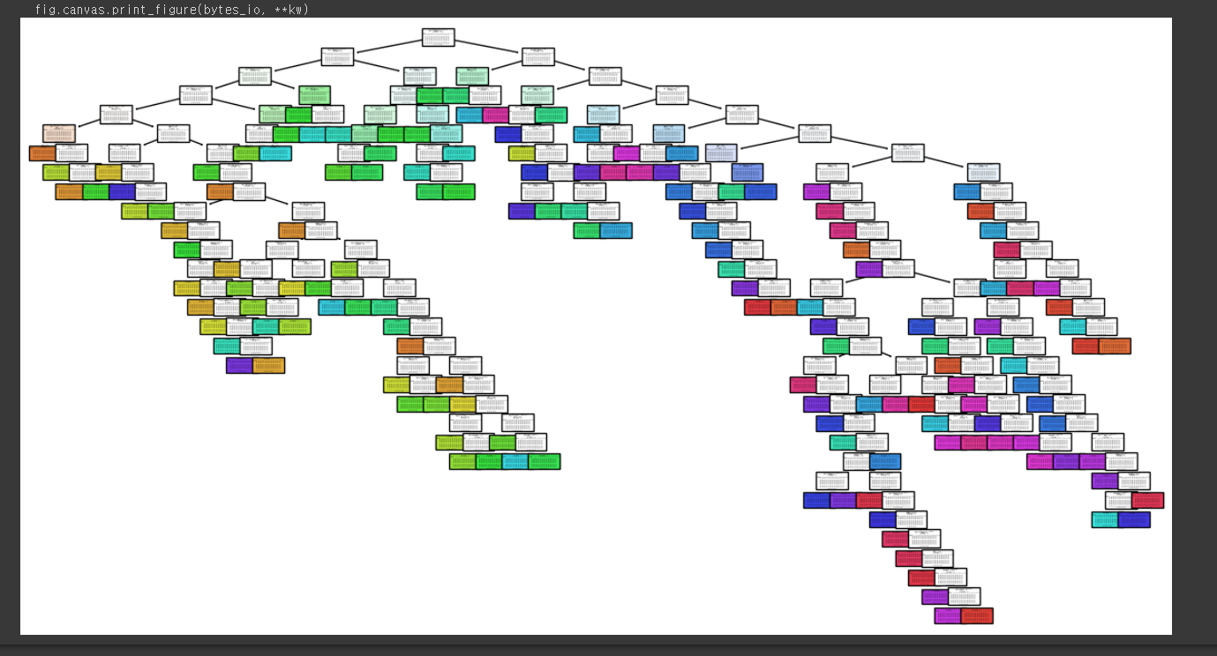
03
머신러닝 파이프라인
3) 투자라운드별 주요변수 분석
seed
seriesA
seriesB
seriesC
IPO, M&A
분석할 것이5
머신러닝을 활용한 스타트업 매출 예측

Slide 10
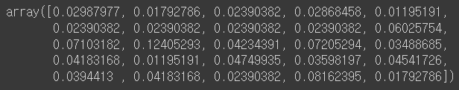
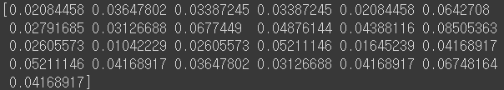
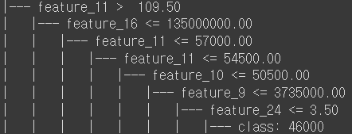
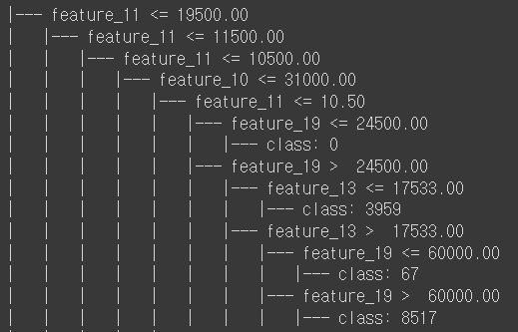
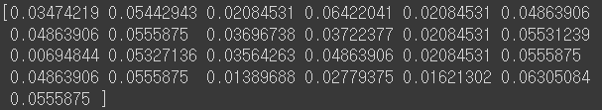
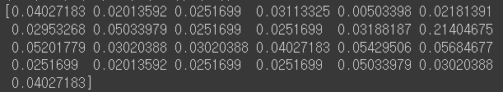
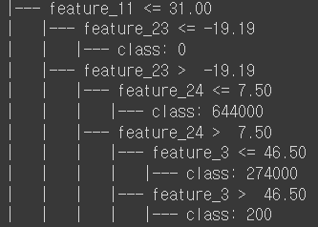
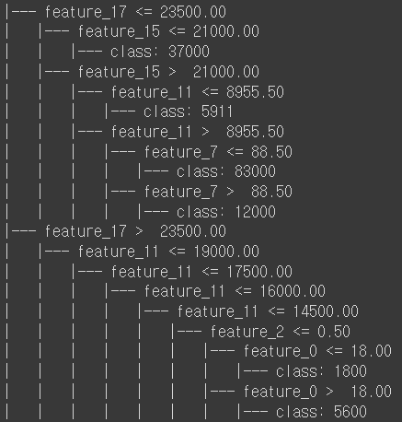
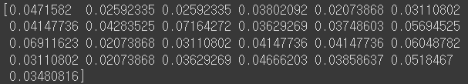
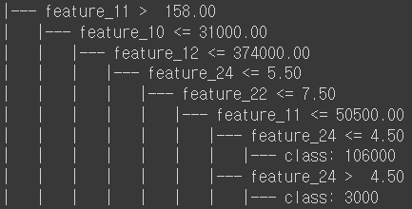
03
머신러닝 파이프라인
3) 투자라운드별 주요변수 분석
seed
seriesA
seriesB
seriesC
IPO, M&A
Feature11:매출액_2021(만원)
Feature8: 투자점수
Feature11:매출액_2021(만원)
Feature10: 매출액_2020(만원)
Feature3: 연간 퇴사율
Feature23: 최근투자유치
Feature11: 매출액_2021(만원)
Feature17: 자산_2021(만원)
Feature8 : 투자점수
Feature12 : 매출액_2020(만원)
분석할 것이5
머신러닝을 활용한 스타트업 매출 예측

Slide 11















03
머신러닝 파이프라인
4) 주요 피쳐 추가: 자본잠식률, 시장 규모, 투자사, 주소점수
투자사 종류
국내 AC
국내 VC
해외 AC
해외 VC
포트폴리오
포트폴리오
분석할 것이5
머신러닝을 활용한 스타트업 매출 예측

Slide 12
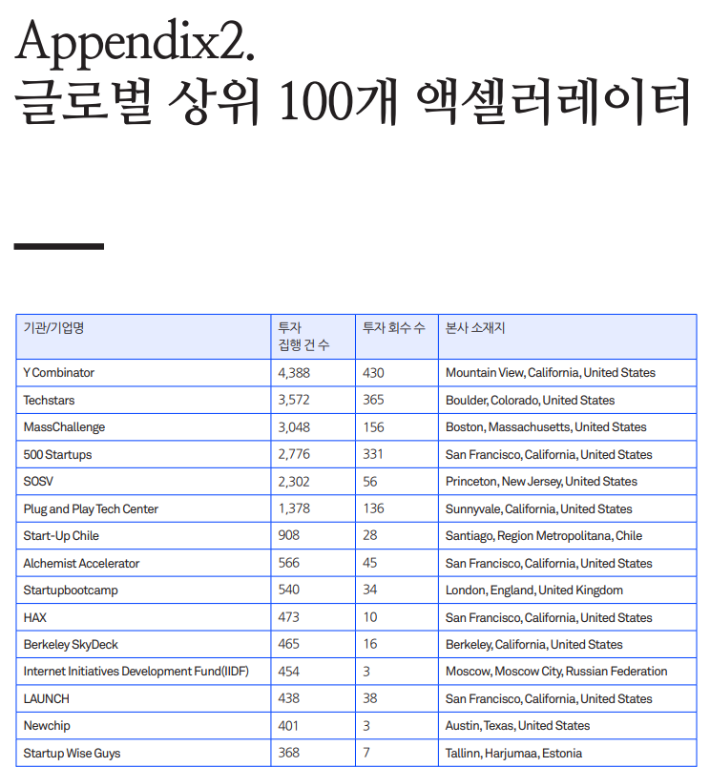
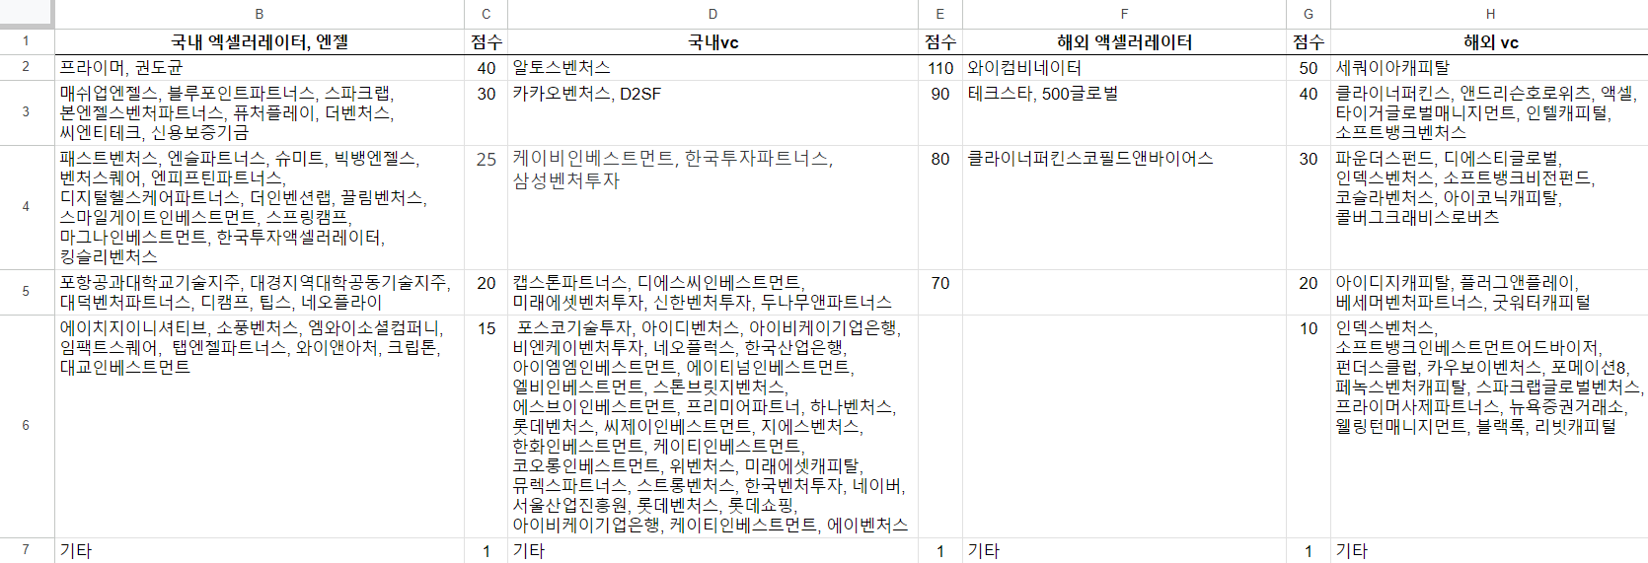
03
머신러닝 파이프라인
4) 주요 피쳐 추가
출처: 스타트업 레시피
분석할 것이5
머신러닝을 활용한 스타트업 매출 예측

Slide 13
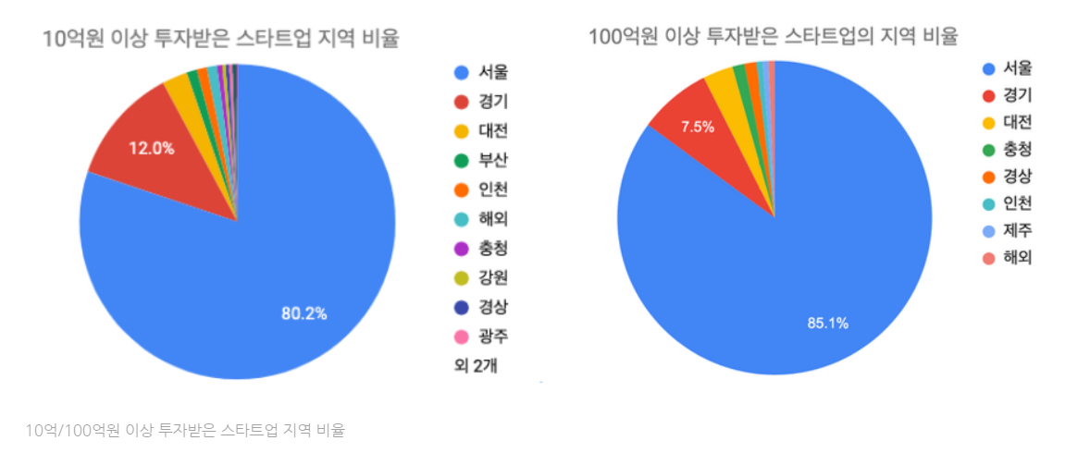
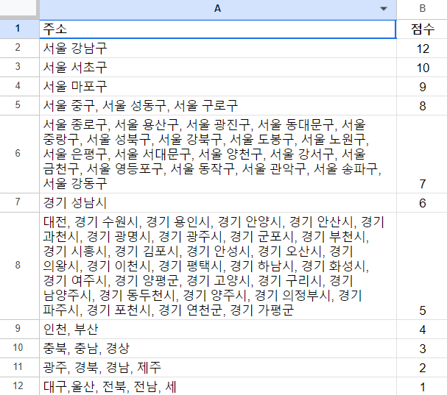
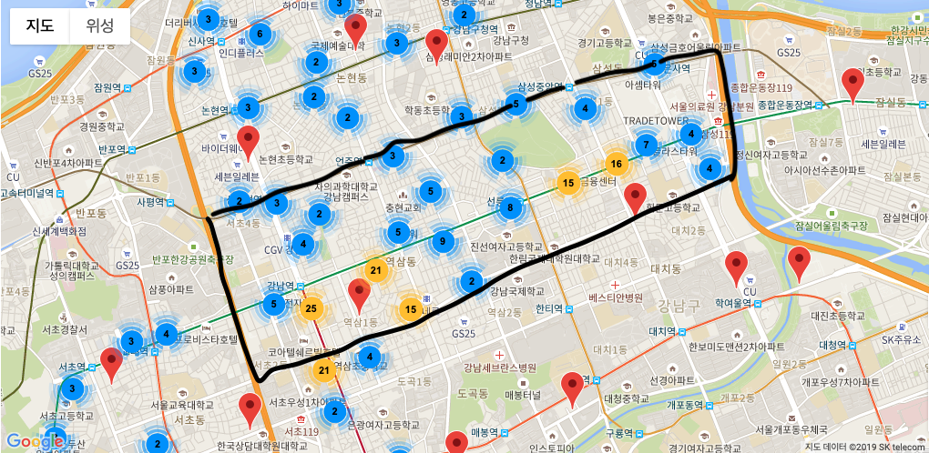
03
피쳐 선정 및 EDA
4) 주요 피쳐 추가
주소 점수
테헤란로
출처 : 100억원 이상 투자 받은 스타트업 절반 강남, 서초 소재 , Platum
분석할 것이5
머신러닝을 활용한 스타트업 매출 예측

Slide 14
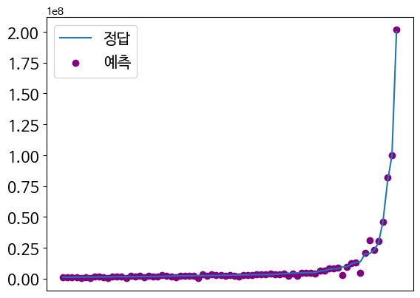
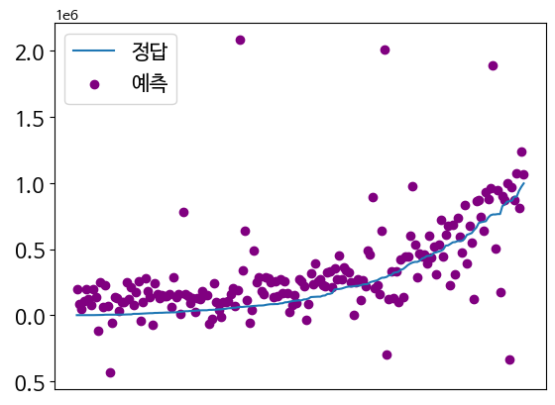
03
머신러닝 파이프라인
4) 주요 피쳐 추가
시각화
독립변수
자본금
고용인원
누적투자유치금액
투자유치횟수
서비스/제품수
설립일자(연차)
주소
연간퇴사율
공동창업자수
자본잠식률
시장 규모
총투자자수
최종투자단계
매출액
영업이익
순이익
자산
자본
최근 투자 유치
특허기술 평균등급
주소 가중치 점수
투자사 점수
연매출
LinearRegresssion
KNeighborsRegressor
DecisionTreeRegressor
Lasso
Ridge
0.93
0.53
0.68
0.85
-0.37
종속변수
연매출
분석할 것이5
머신러닝을 활용한 스타트업 매출 예측

Slide 15
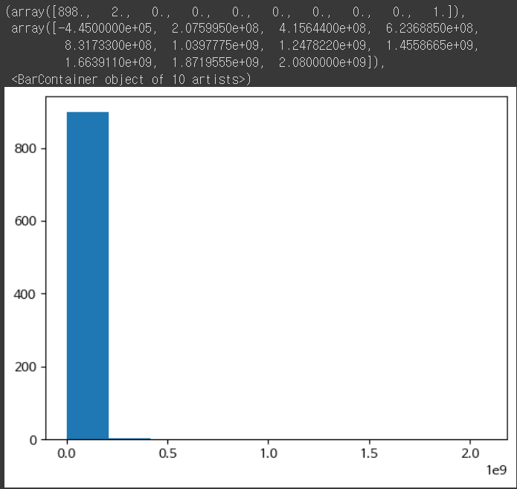
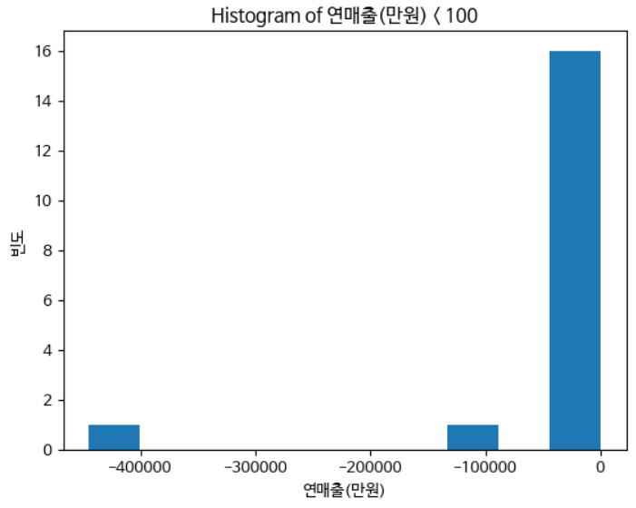
03
머신러닝 파이프라인
5) 이상치 제거
분석할 것이5
머신러닝을 활용한 스타트업 매출 예측

Slide 16
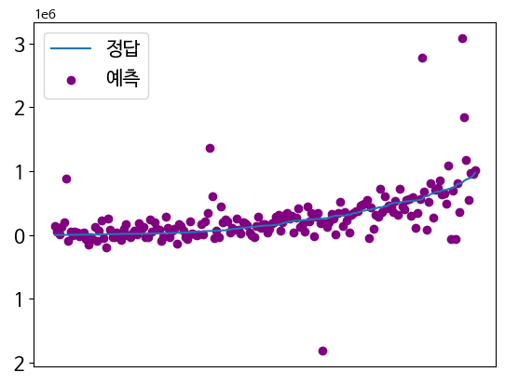
03
머신러닝 파이프라인
5) 이상치 제거
시각화
독립변수
연매출
LinearRegresssion
KNeighborsRegressor
DecisionTreeRegressor
Lasso
Ridge
0.93
자본금
고용인원
누적투자유치금액
투자유치횟수
서비스/제품수
설립일자(연차)
주소
연간퇴사율
공동창업자수
자본잠식률
시장 규모
총투자자수
최종투자단계
매출액
영업이익
순이익
자산
자본
최근 투자 유치
특허기술 평균등급
주소 가중치 점수
투자사 점수
0.53
0.86
-0.04
0.90
모델 평가
선형회귀(LinearRegresssion)
종속변수
연매출
분석할 것이5
머신러닝을 활용한 스타트업 매출 예측

Slide 17
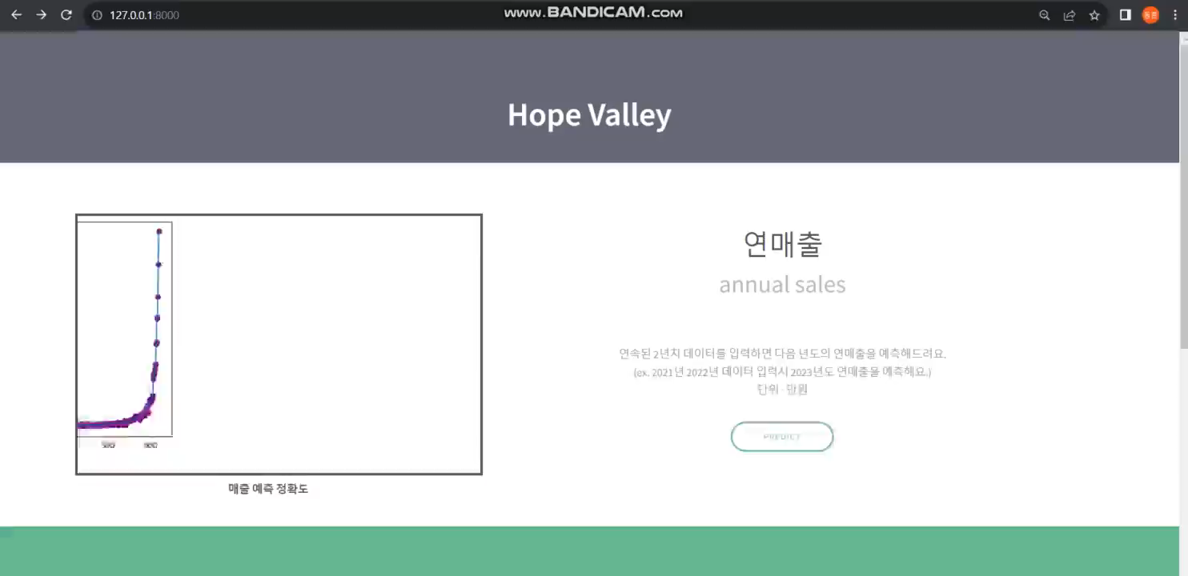
04
Hope Valley
분석할 것이5
머신러닝을 활용한 스타트업 매출 예측

Slide 18
" 분석할 것이5 "
감사합니다
머신러닝을 활용한 스타트업 매출 예측

Slide 19
" 분석할 것이5 "
Q & A
머신러닝을 활용한 스타트업 매출 예측

